Slide 1
01
ROADMAP
02
ROADMAP PHASES

Slide 2
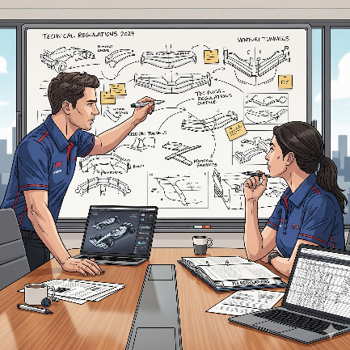
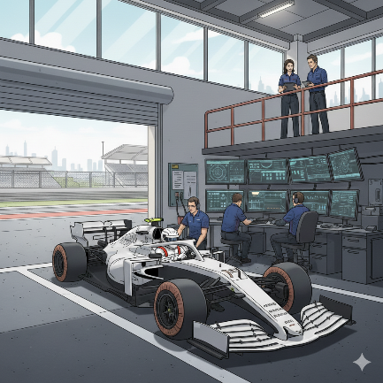

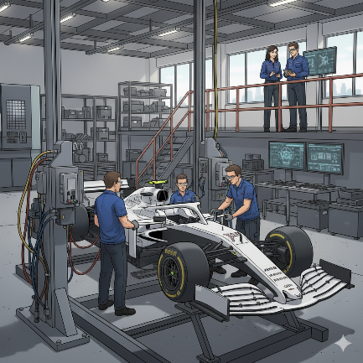

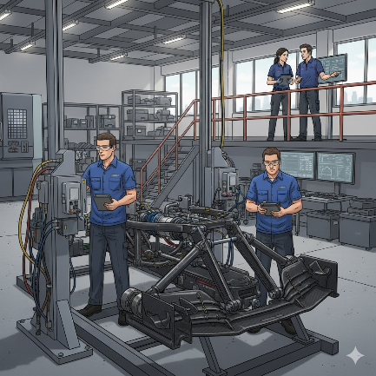

ROADMAP
01
datalaria – USE CASE EFFECTIVE COMMUNICATION IN ENGINEERING WITH nanobanana
Requirements Management
Validation or Acceptance Testing
Preliminary Design
Integration Testing
Critical Design
Unit Testing
Implementation
Notes:
AS WAS:
Plan de demanda individual sin tener en cuenta el alineamiento o estado del resto de componentes con bloqueo del Producto, estado de los rediseños…
Alta carga o tiempo de análisis de muchas referencias (Informe de Obsolescencias por Producto de 2-3 semanas, Análisis de impacto con tiempo elevado para muchas referencias…)
Problemas de disponibilidad de componentes con muchas referencias, alta volatibilidad, cambios constantes, material en malas condiciones…
AS IS:
- Reducción de tiempos de análisis con el cálculo automático de impacto de las diferentes referencias y el Seguimiento Activo
Problemas de disponibilidad de componentes con muchas referencias, alta volatibilidad, cambios constantes, material en malas condiciones…
Sigue el problema del “AS WAS” con el acopio por comunalidad con aquellos componentes sueltos en otros Productos que pudieran ser estratégicos.

Slide 3
01
ROADMAP
02
ROADMAP PHASES

Slide 4
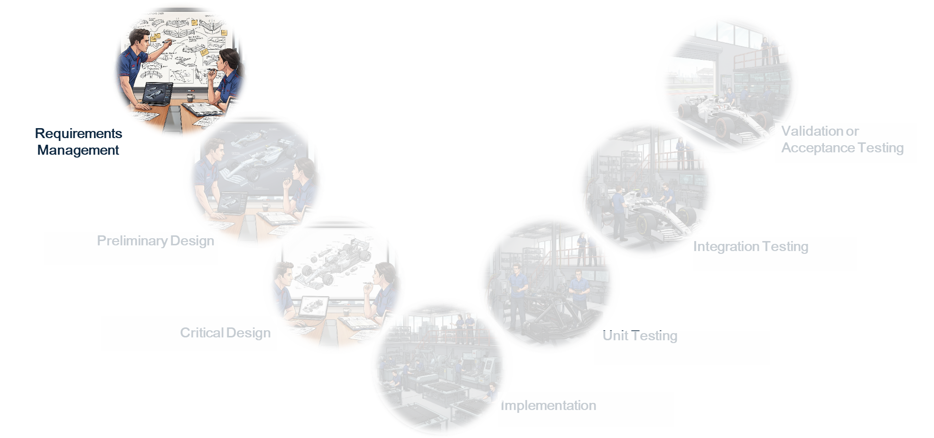
02
datalaria – USE CASE EFFECTIVE COMMUNICATION IN ENGINEERING WITH nanobanana
ROADMAP PHASES
REQUIREMENTS MANAGEMENT
The system's capabilities, features, and constraints are defined and documented, translating customer needs into technical specifications.
The expected output is a formal requirements specification document (such as an HRS or SRS) that serves as a contractual basis and a guide for design and verification.
Notes:
AS WAS:
Plan de demanda individual sin tener en cuenta el alineamiento o estado del resto de componentes con bloqueo del Producto, estado de los rediseños…
Alta carga o tiempo de análisis de muchas referencias (Informe de Obsolescencias por Producto de 2-3 semanas, Análisis de impacto con tiempo elevado para muchas referencias…)
Problemas de disponibilidad de componentes con muchas referencias, alta volatibilidad, cambios constantes, material en malas condiciones…
AS IS:
- Reducción de tiempos de análisis con el cálculo automático de impacto de las diferentes referencias y el Seguimiento Activo
Problemas de disponibilidad de componentes con muchas referencias, alta volatibilidad, cambios constantes, material en malas condiciones…
Sigue el problema del “AS WAS” con el acopio por comunalidad con aquellos componentes sueltos en otros Productos que pudieran ser estratégicos.

Slide 5
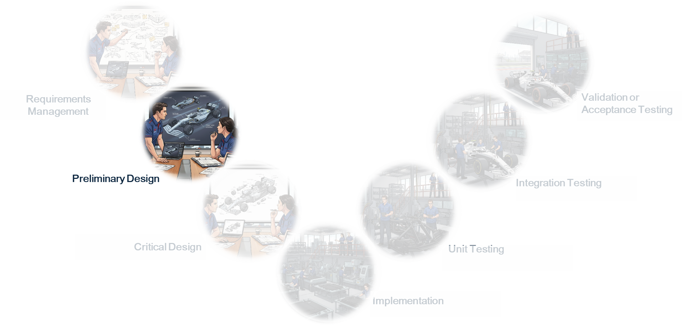
02
datalaria – USE CASE EFFECTIVE COMMUNICATION IN ENGINEERING WITH nanobanana
ROADMAP PHASES
PRELIMINARY DESIGN
The Preliminary Design breaks down the requirements into a high-level architecture, defining the main functional blocks of the system, their interfaces, and how they interconnect to meet the specifications.
The expected output is the documentation for the Preliminary Design Review (PDR), which freezes the architecture and authorizes the transition to the detailed design.
Notes:
AS WAS:
Plan de demanda individual sin tener en cuenta el alineamiento o estado del resto de componentes con bloqueo del Producto, estado de los rediseños…
Alta carga o tiempo de análisis de muchas referencias (Informe de Obsolescencias por Producto de 2-3 semanas, Análisis de impacto con tiempo elevado para muchas referencias…)
Problemas de disponibilidad de componentes con muchas referencias, alta volatibilidad, cambios constantes, material en malas condiciones…
AS IS:
- Reducción de tiempos de análisis con el cálculo automático de impacto de las diferentes referencias y el Seguimiento Activo
Problemas de disponibilidad de componentes con muchas referencias, alta volatibilidad, cambios constantes, material en malas condiciones…
Sigue el problema del “AS WAS” con el acopio por comunalidad con aquellos componentes sueltos en otros Productos que pudieran ser estratégicos.

Slide 6
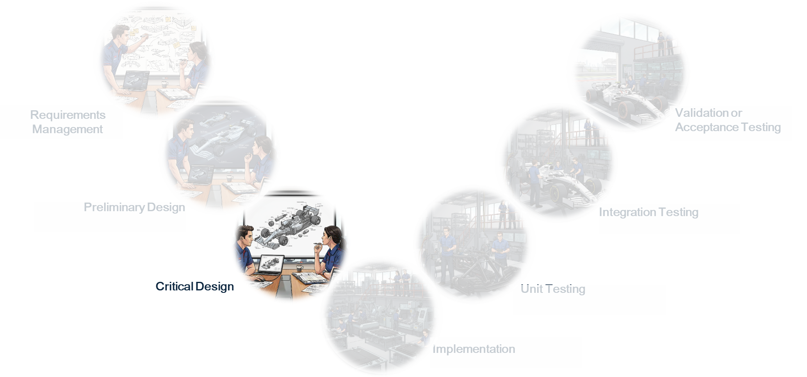
02
datalaria – USE CASE EFFECTIVE COMMUNICATION IN ENGINEERING WITH nanobanana
ROADMAP PHASES
DETAILED DESIGN
The Detailed Design transforms the system architecture into a complete, low-level specification, creating the schematics and PCB layout for the hardware, and defining the final software architecture with its modules and interfaces.
The expected output is the complete design package, which includes the hardware manufacturing files and detailed software documentation, ready for the Critical Design Review (CDR) that authorizes implementation.
Notes:
AS WAS:
Plan de demanda individual sin tener en cuenta el alineamiento o estado del resto de componentes con bloqueo del Producto, estado de los rediseños…
Alta carga o tiempo de análisis de muchas referencias (Informe de Obsolescencias por Producto de 2-3 semanas, Análisis de impacto con tiempo elevado para muchas referencias…)
Problemas de disponibilidad de componentes con muchas referencias, alta volatibilidad, cambios constantes, material en malas condiciones…
AS IS:
- Reducción de tiempos de análisis con el cálculo automático de impacto de las diferentes referencias y el Seguimiento Activo
Problemas de disponibilidad de componentes con muchas referencias, alta volatibilidad, cambios constantes, material en malas condiciones…
Sigue el problema del “AS WAS” con el acopio por comunalidad con aquellos componentes sueltos en otros Productos que pudieran ser estratégicos.

Slide 7
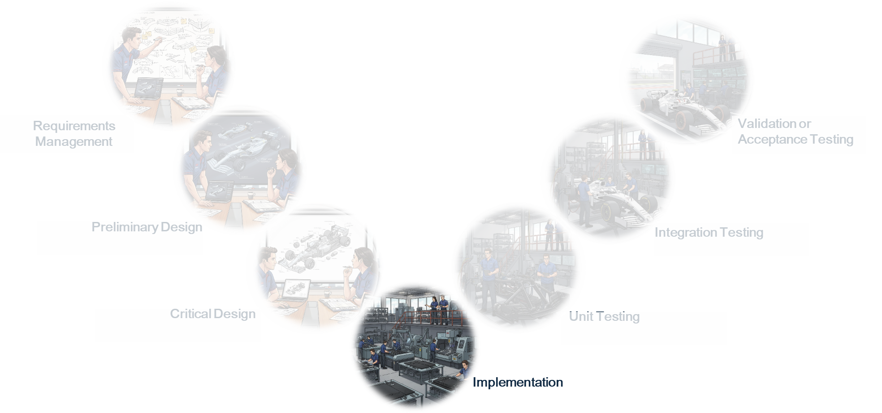
02
datalaria – USE CASE EFFECTIVE COMMUNICATION IN ENGINEERING WITH nanobanana
ROADMAP PHASES
IMPLEMENTATION
Implementation is the phase in which the actual product is built, manufacturing and assembling the hardware prototypes and writing the software source code based on the detailed design specifications.
The output of this phase is functional hardware prototypes and coded and compiled software modules, ready to be individually verified in unit tests.
Notes:
AS WAS:
Plan de demanda individual sin tener en cuenta el alineamiento o estado del resto de componentes con bloqueo del Producto, estado de los rediseños…
Alta carga o tiempo de análisis de muchas referencias (Informe de Obsolescencias por Producto de 2-3 semanas, Análisis de impacto con tiempo elevado para muchas referencias…)
Problemas de disponibilidad de componentes con muchas referencias, alta volatibilidad, cambios constantes, material en malas condiciones…
AS IS:
- Reducción de tiempos de análisis con el cálculo automático de impacto de las diferentes referencias y el Seguimiento Activo
Problemas de disponibilidad de componentes con muchas referencias, alta volatibilidad, cambios constantes, material en malas condiciones…
Sigue el problema del “AS WAS” con el acopio por comunalidad con aquellos componentes sueltos en otros Productos que pudieran ser estratégicos.

Slide 8
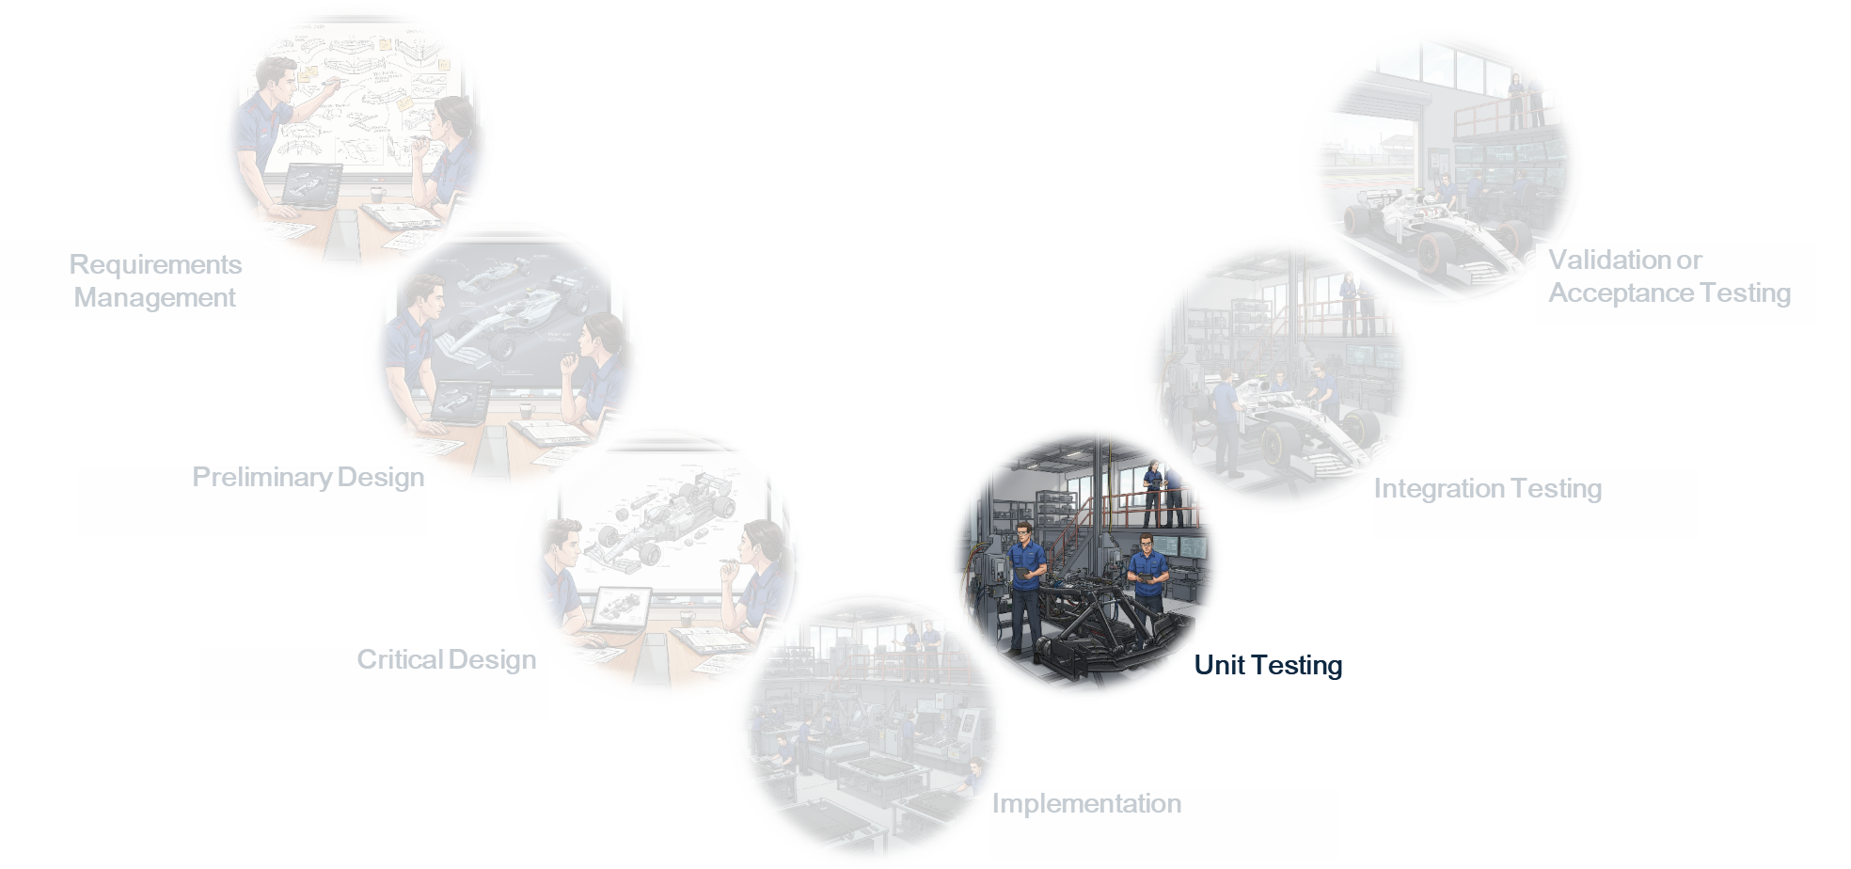
02
datalaria – USE CASE EFFECTIVE COMMUNICATION IN ENGINEERING WITH nanobanana
ROADMAP PHASES
UNIT TESTING
In unit testing, each minimal component of the system is verified in isolation: in hardware, the initial power-up and circuit check (bring-up) is performed, and in software, the behavior of each function or module is validated.
The output is a set of individually validated hardware components and software modules, along with their test reports, demonstrating that each part works correctly before being integrated.
Notes:
AS WAS:
Plan de demanda individual sin tener en cuenta el alineamiento o estado del resto de componentes con bloqueo del Producto, estado de los rediseños…
Alta carga o tiempo de análisis de muchas referencias (Informe de Obsolescencias por Producto de 2-3 semanas, Análisis de impacto con tiempo elevado para muchas referencias…)
Problemas de disponibilidad de componentes con muchas referencias, alta volatibilidad, cambios constantes, material en malas condiciones…
AS IS:
- Reducción de tiempos de análisis con el cálculo automático de impacto de las diferentes referencias y el Seguimiento Activo
Problemas de disponibilidad de componentes con muchas referencias, alta volatibilidad, cambios constantes, material en malas condiciones…
Sigue el problema del “AS WAS” con el acopio por comunalidad con aquellos componentes sueltos en otros Productos que pudieran ser estratégicos.

Slide 9
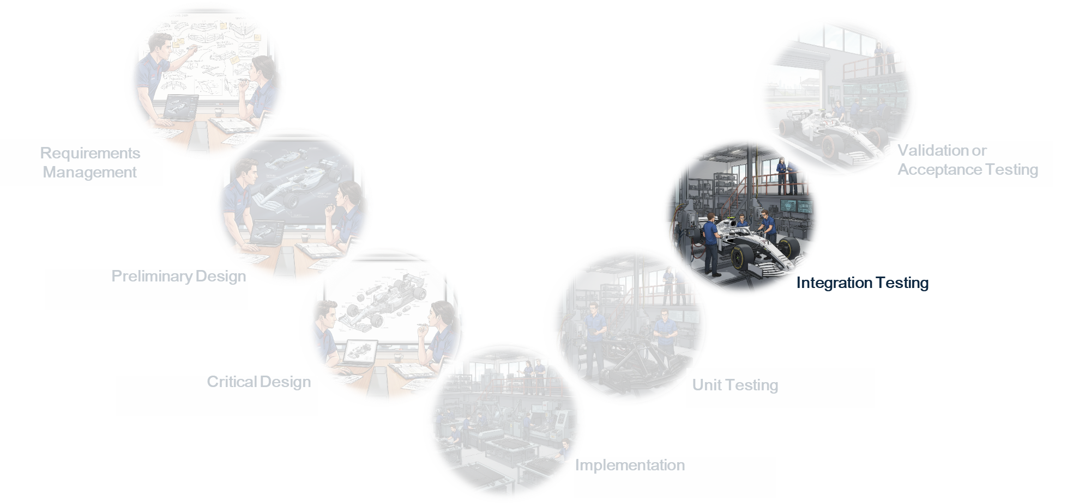
02
datalaria – USE CASE EFFECTIVE COMMUNICATION IN ENGINEERING WITH nanobanana
ROADMAP PHASES
INTEGRATION TESTING
Integration Testing combines and verifies the software modules and hardware components that have already been unit-tested, in order to ensure that their interfaces and their joint interaction work correctly.
The expected output is an integrated and stable hardware/software subsystem, along with an integration report that documents the tests performed and the defects found, leaving the system ready for validation testing.
Notes:
AS WAS:
Plan de demanda individual sin tener en cuenta el alineamiento o estado del resto de componentes con bloqueo del Producto, estado de los rediseños…
Alta carga o tiempo de análisis de muchas referencias (Informe de Obsolescencias por Producto de 2-3 semanas, Análisis de impacto con tiempo elevado para muchas referencias…)
Problemas de disponibilidad de componentes con muchas referencias, alta volatibilidad, cambios constantes, material en malas condiciones…
AS IS:
- Reducción de tiempos de análisis con el cálculo automático de impacto de las diferentes referencias y el Seguimiento Activo
Problemas de disponibilidad de componentes con muchas referencias, alta volatibilidad, cambios constantes, material en malas condiciones…
Sigue el problema del “AS WAS” con el acopio por comunalidad con aquellos componentes sueltos en otros Productos que pudieran ser estratégicos.

Slide 10
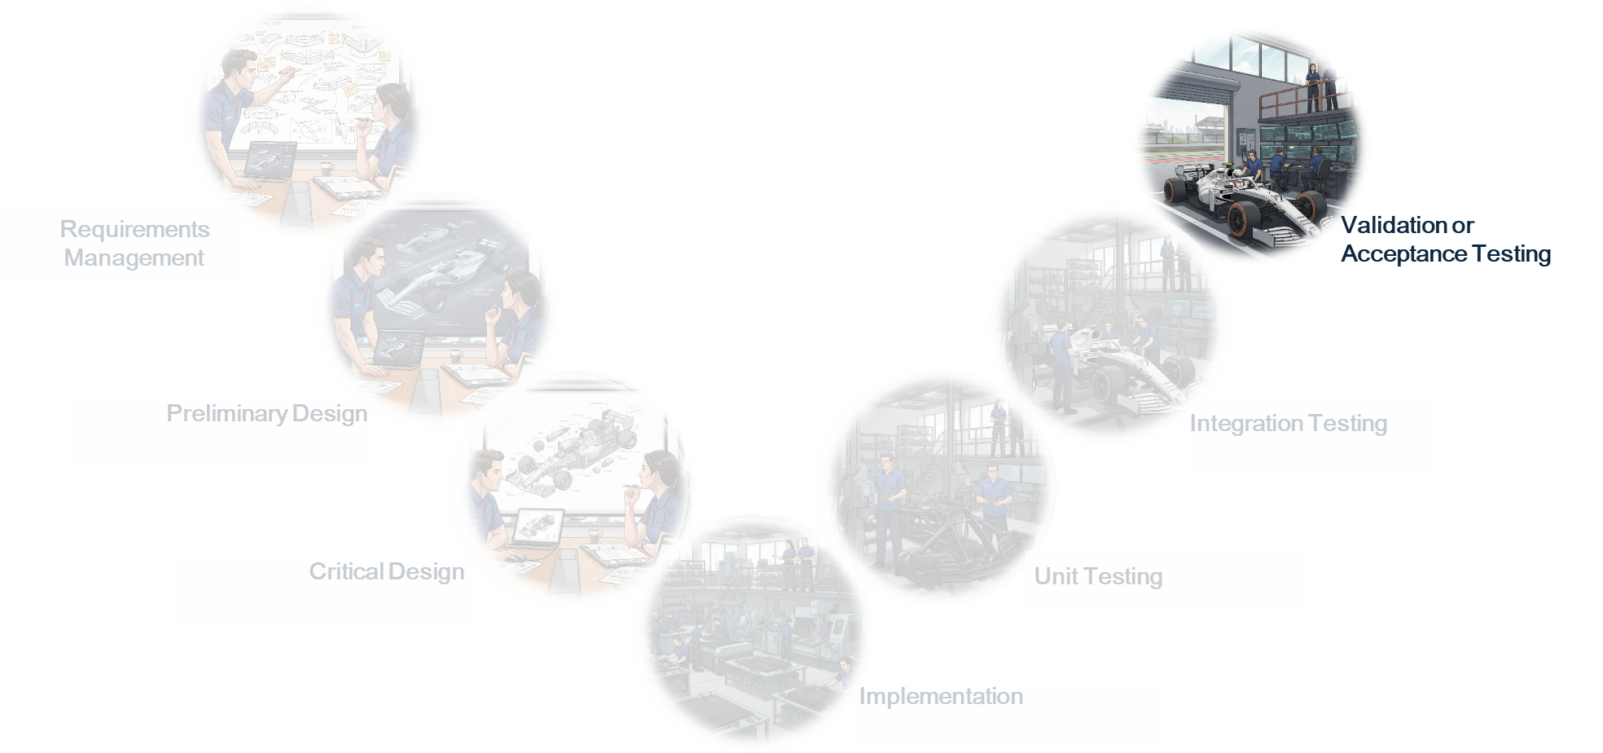
02
datalaria – USE CASE EFFECTIVE COMMUNICATION IN ENGINEERING WITH nanobanana
ROADMAP PHASES
VALIDATION OR ACCEPTANCE TESTING
Validation or Acceptance Testing confirms that the complete and final system meets the original customer requirements and expectations, evaluating the product from the user's perspective in a real operational environment.
The output is the validated product ready for delivery, along with a formal acceptance report and customer approval, which authorizes the design closure and the transition to production and maintenance of the product or system.
Notes:
AS WAS:
Plan de demanda individual sin tener en cuenta el alineamiento o estado del resto de componentes con bloqueo del Producto, estado de los rediseños…
Alta carga o tiempo de análisis de muchas referencias (Informe de Obsolescencias por Producto de 2-3 semanas, Análisis de impacto con tiempo elevado para muchas referencias…)
Problemas de disponibilidad de componentes con muchas referencias, alta volatibilidad, cambios constantes, material en malas condiciones…
AS IS:
- Reducción de tiempos de análisis con el cálculo automático de impacto de las diferentes referencias y el Seguimiento Activo
Problemas de disponibilidad de componentes con muchas referencias, alta volatibilidad, cambios constantes, material en malas condiciones…
Sigue el problema del “AS WAS” con el acopio por comunalidad con aquellos componentes sueltos en otros Productos que pudieran ser estratégicos.

Slide 11
ROADMAP
01
datalaria – USE CASE EFFECTIVE COMMUNICATION IN ENGINEERING WITH nanobanana
Requirements Management
Validation or Acceptance Testing
Preliminary Design
Integration Testing
Critical Design
Unit Testing
Implementation
Notes:
AS WAS:
Plan de demanda individual sin tener en cuenta el alineamiento o estado del resto de componentes con bloqueo del Producto, estado de los rediseños…
Alta carga o tiempo de análisis de muchas referencias (Informe de Obsolescencias por Producto de 2-3 semanas, Análisis de impacto con tiempo elevado para muchas referencias…)
Problemas de disponibilidad de componentes con muchas referencias, alta volatibilidad, cambios constantes, material en malas condiciones…
AS IS:
- Reducción de tiempos de análisis con el cálculo automático de impacto de las diferentes referencias y el Seguimiento Activo
Problemas de disponibilidad de componentes con muchas referencias, alta volatibilidad, cambios constantes, material en malas condiciones…
Sigue el problema del “AS WAS” con el acopio por comunalidad con aquellos componentes sueltos en otros Productos que pudieran ser estratégicos.

